Slide 1
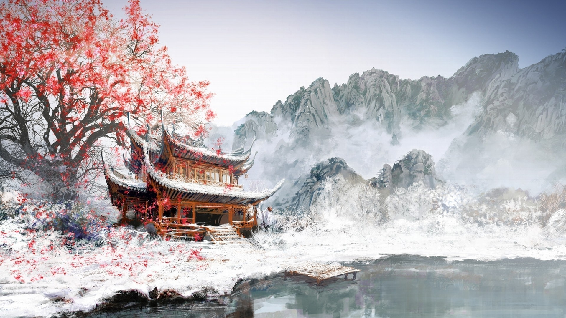

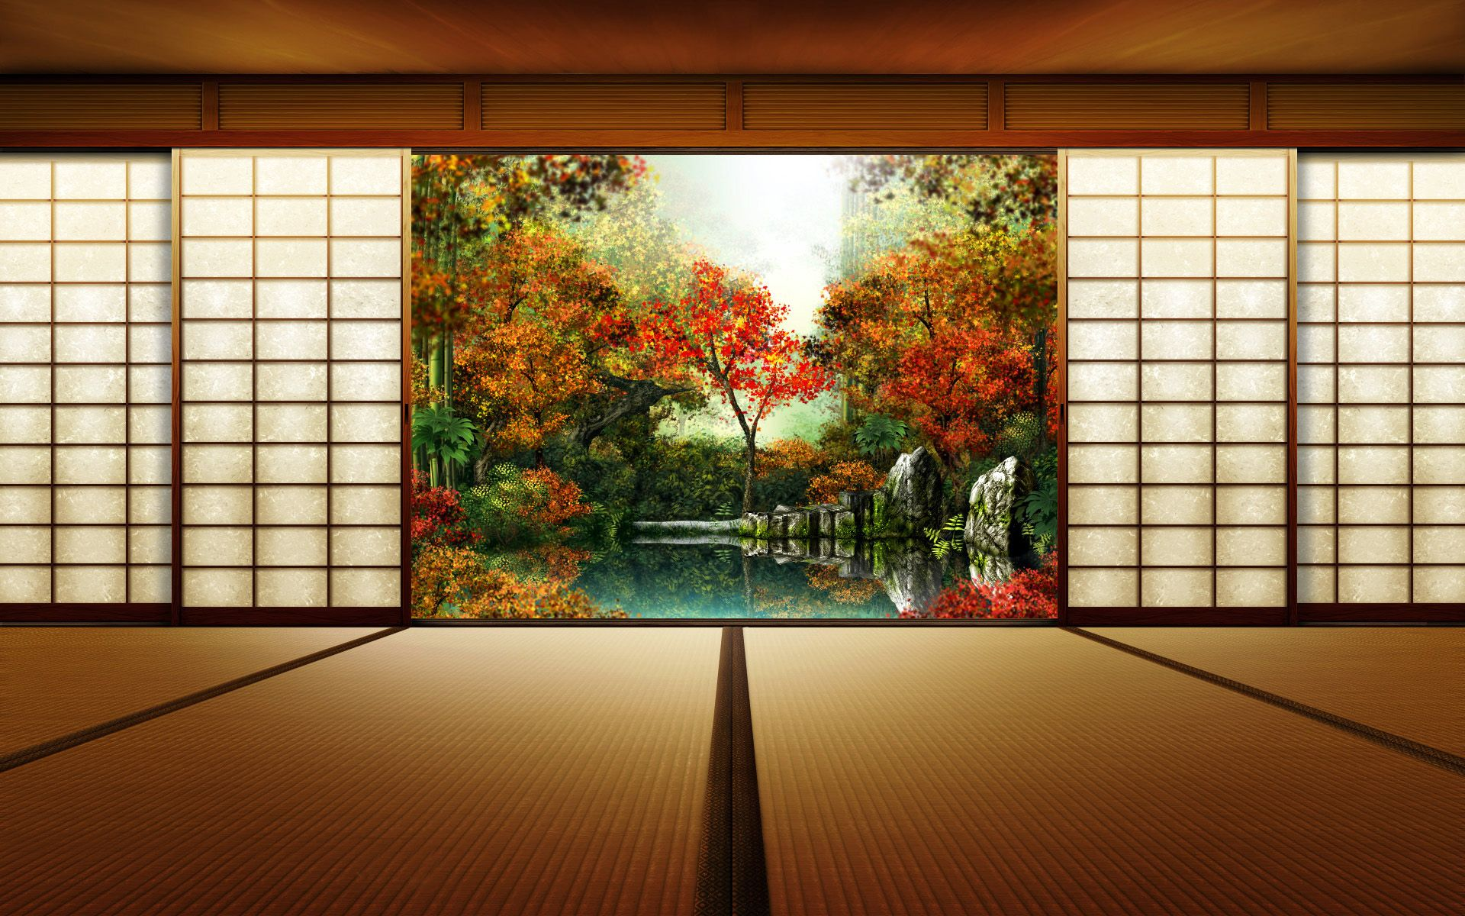
일본 정치사
일본어일본학과
천정우

Slide 2
목차
선사시대와 야마토 시대
나라시대와 헤이안시대
막부시대
전국시대
에도시대
메이지 시대

Slide 3
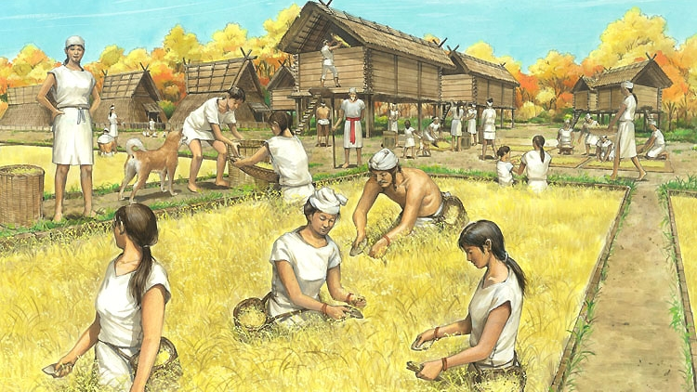
선사시대
☞일본 최초 국가인 야마토가 성립되기 전 두 시대가 있었다. 조몬시대 와 야요이시대가 그것이다. 조몬 시대는 기원전 3세기까지 일본의 신석기 시대를 지칭
☞야요이 시대는 기원후 3세기까지 농사 및 정착생활이 이루어진 시기를 지칭한다. 이 시대의 토기는 무늬가 없었는데, 그 토기가 야요이 지방에서 발굴되었기에 이 시대는 야요이 시대로 명명됐다.

Slide 4
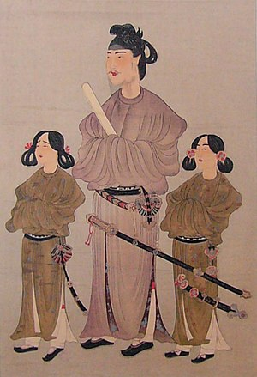
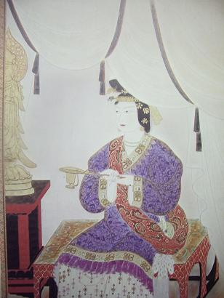
야마토 시대
일본 최초의 국가 야마토는 부족연맹의 형태로써 건국되었다. 개별 부족에서 연맹국가로 변모하면서 각 부족장들은 귀족이 되었고, 부족장들 중 가장 강한 사람은 대왕이라는 뜻의 오키미가 되었다.
두 차례에 걸쳐 수도를 천도하고 제도를 재정비한다. 그 첫 번째 시기를 나라를 수도로 한 나라 시대, 두 번째 시기를 헤이안을 수도로 한 헤이안 시대라고 한다
천손강림에 기반한 고지키와 니혼쇼키라는 역사서를 편찬하기도 한다.

Slide 5
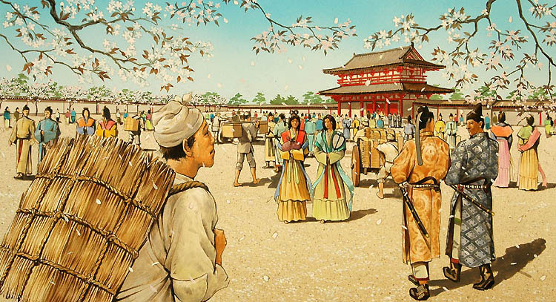
헤이안 시대
귀족들이 승려로 가장하여 조세를 회피하거나, 사익을 탐하기 위해 백성들을 착취하면서 백성들의 삶이 피폐해져감.
. 무예에 능했던 사람들은 농사를 그만두고 점차 무사로 변모해간다. 무사들은 그들끼리 세력을 이루면서 무사단을 형성했다.

Slide 6
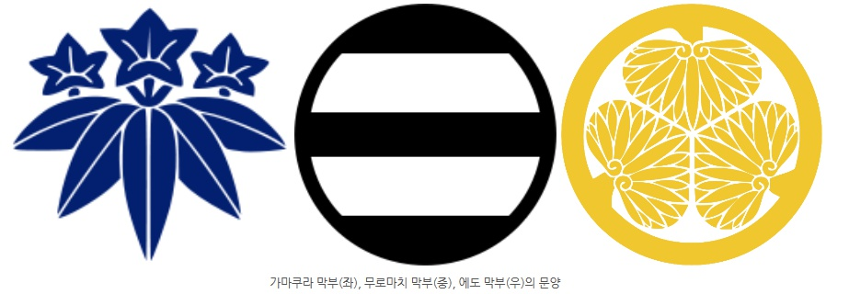
막부란 무엇인가
본래 막부는 고대 중국에서 출정한 장군이 사용하는 천막을 가리키는 용어였다.
막부의 특징 3가지
첫째, 헤이안쿄의 덴노는 그 지위를 유지한다.
둘째, 토지를 매개로 이어지는 쌍무적 주종관계다.
셋째, 중앙권력과 지방권력이 이중으로 존재한다.

Slide 7
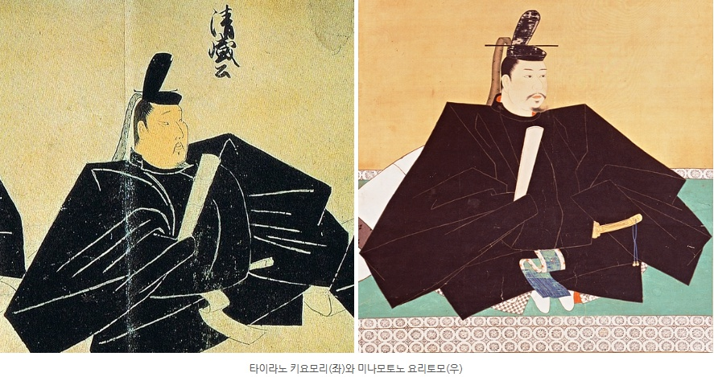
가마쿠라 막부 성립
헤이안 시대 말기, 가장 세력 있는 두 곳의 무사단인 미나모토 가문과 타이라 가문
호조 가문의 섭정과 싯켄

Slide 8
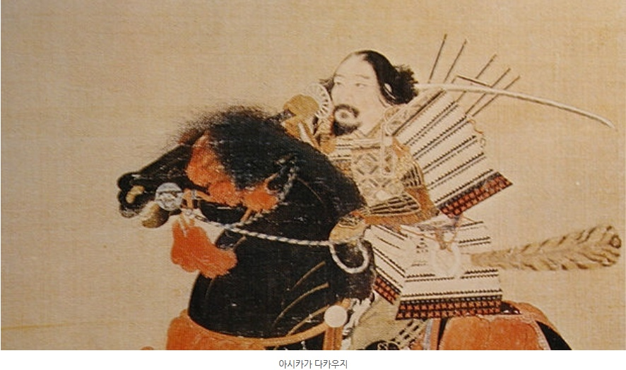
무로마치 막부의 성립
몽고족의 침입을 계기로 가마쿠라 막부는 흔들리기 시작
막부가 위태롭다는 것을 인지한 왕실은 다시 반란을 획책했고, 막부는 이에 대응하기 위해 아시카가 다카우지를 필두로 하는 군대를 헤이안쿄에 파견
아시카가 다카우지는 도쿄 무로마치를 중심으로 새로운 막부를 세운다. 이 막부를 무로마치 막부라고 한다.

Slide 9
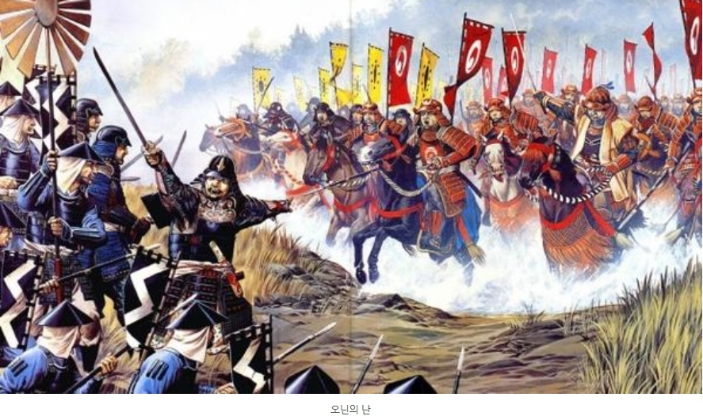
전국시대와 오닌의 난
무로마치 막부는 3대 쇼군 아시카가 요시미츠 이후로 권력을 상실해간다.
슈고들은 세력을 키우기 위해 서로 전쟁을 치루기 시작한다. 이 전쟁이 가장 치열했던 시기를 오닌의 난이라고 한다.
슈고다이묘들끼리의 전쟁이 본격화되면서 전국시대가 열린다.

Slide 10
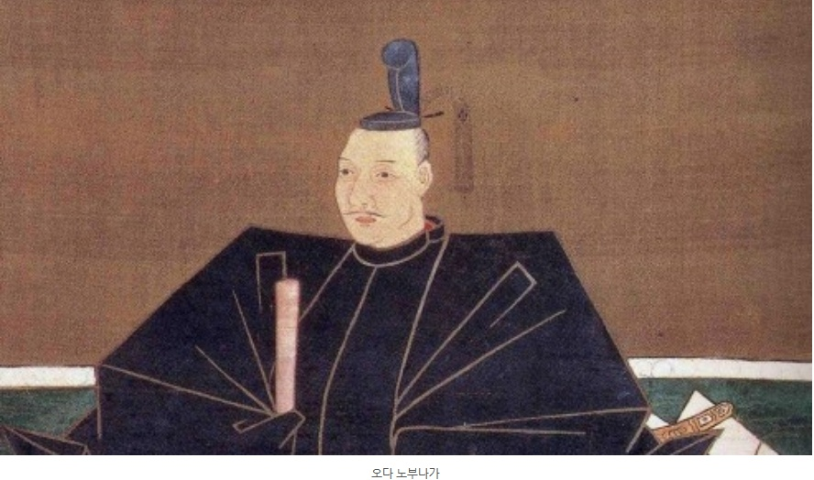
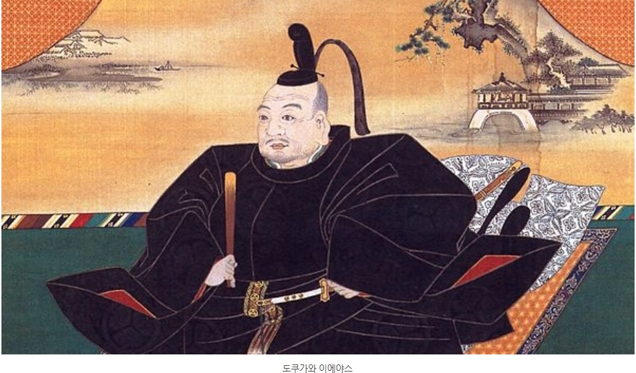
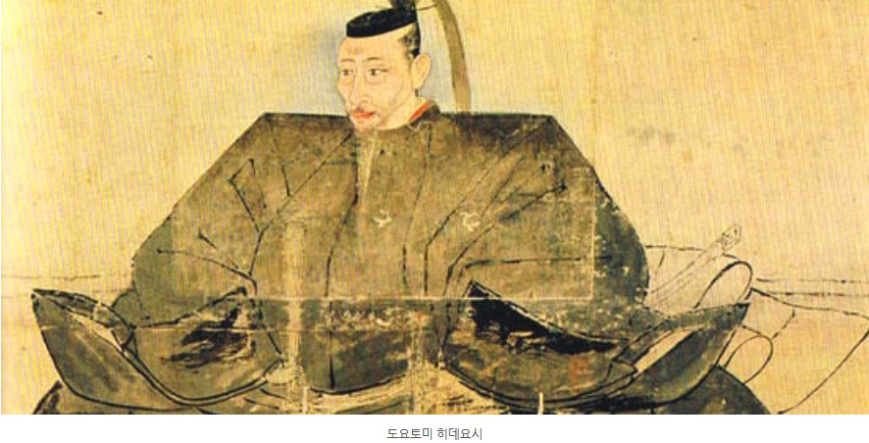
세 명의 영웅
☞오다 노부나가가 통일의 기틀을 마련했다면,
https://www.youtube.com/watch?v=nWRGgvR2YGQ
☞도요토미 히데요시는 일본 열도를 통일했고,
☞도쿠가와 이에야스는 일본을 안정화했다고 평가된다.

Slide 11
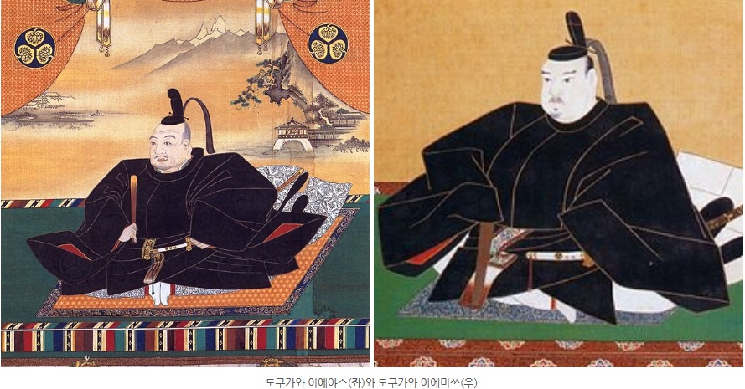
바쿠한 체제
도쿠가와 이에야스는 현 도쿄인 에도에 막부를 세운다. 이 막부를 에도 막부라고 한다.
에도 막부가 이전 정권과 구별되는 가장 큰 특징이 있는데, 바로 바쿠한 체제다.
산킨고타이 제도

Slide 12
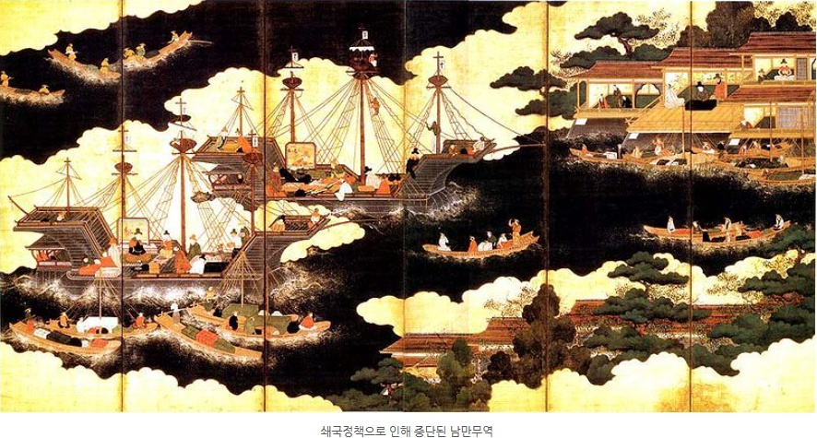
에도막부의 정치적 특징
에도 막부는 이전 정권보다 계급 간 차별이 심한 사회였다. 계급은 세습되었는데, 지배계급인 무사와 피지배계급인 농민, 장인, 상인으로 분류됐다.
​에도 막부는 대외적으로 쇄국정책을 추진
문치정치

Slide 13
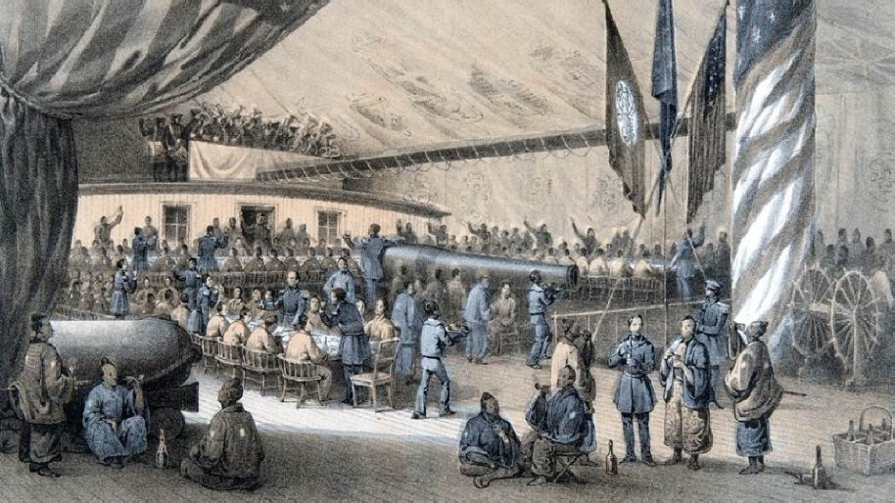
개국
미국 M.C. Perry 제독이 1853년 개국을 요구하는 대통령의 국서를 갖고 일본에 도착
에도 막부는 미일화친조약과 미일수호통상조약을 기점으로 개국한다.
쇄락의 길을 걷는 막부

Slide 14
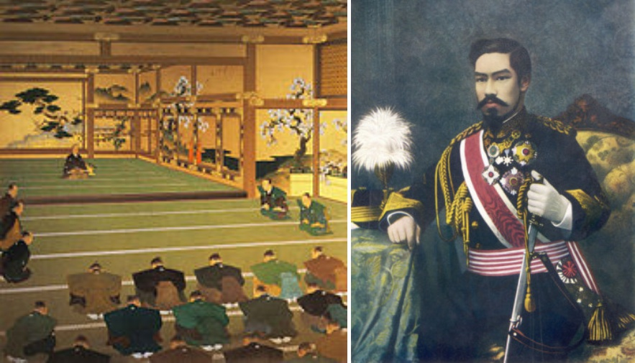
메이지 유신
죠슈 한과 사쓰마 한을 중심으로 근대화 혁명이 발생
그 결과 막부 시대가 종결되고 왕정이 복고된다. 이 혁명을 메이지 덴노 치세 때 발생했다고 해서 메이지 유신이라고 한다.
메이지 유신 이후 메이지 정부는 에도로 천도하고, 에도의 명칭을 도쿄로 바꾼다.

Slide 15
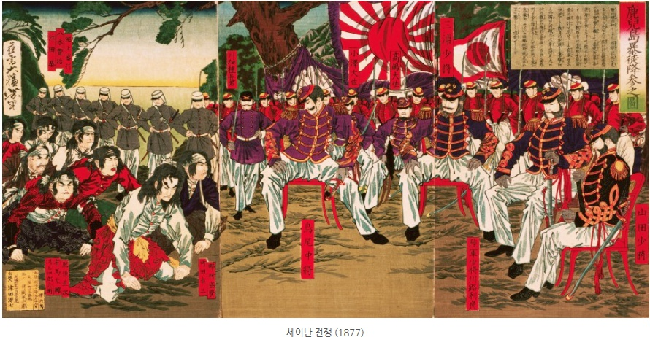
무사계급의 몰락
개혁 초기, 메이지 유신 3대 영웅인 사이고 다카모리는 개혁에 따른 잡음을 밖으로 돌리기 위해 정한론을 주장
정한론이 무산되면서 사이고 다카모리는 귀향하는데, 메이지 정부의 정책에 불만을 품었던 무사들이 그를 중심으로 집결한다. 결국 그는 의도치 않게 반정부 세력의 중심이 되어 반란을 일으킨다. 이 반란을 세이난 전쟁이라고 한다.

Slide 16
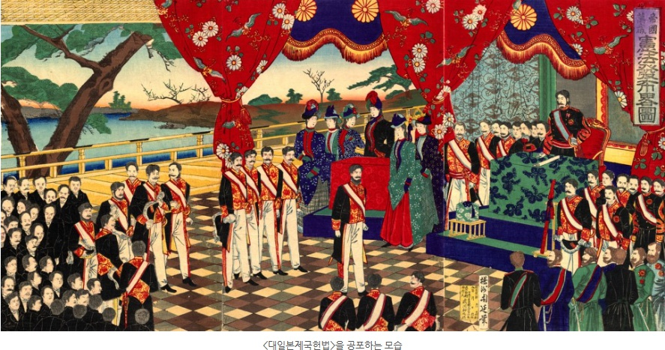
대일본제국 헌법
이토 히로부미는 일본에 내각제도가 도입된 후 초대 총리대신으로 등극한다.
그를 중심으로 한 메이지 정부는 프러시아의 민주주의 제도를 모방하여 대일본제국헌법을 공포한다
헌법의 특징

Slide 17
감사합니다

